Slide 1
Wstęp do Informatyki - Wykład 10
Dokumenty i arkusze kalkulacyjne

Slide 2
Dokumenty i arkusze kalkulacyjne
Nowoczesne narzędzia do przetwarzania i prezentacji danych są dostępne również w oprogramowaniu biurowym.
Na dzisiejszym wykładzie prześledzimy niektóre funkcje programów MS Word i MS Excel, które są najbardziej przydatne w pracy informatyka i matematyka.

Slide 3
MS Office
Pakiet MS Office został pierwszy raz zaprezentowany w roku 1988
Oficjalna data pierwszego wydania MS Office to 19 listopada 1990 roku
Początkowo pakiet składał się z trzech aplikacji: Word, Excel i PowerPoint

Slide 4
MS Office
Obecnie w pakiecie MS Office znajdują się m.in. następujące programy:
Microsoft Word
Microsoft Excel
Microsoft PowerPoint
Microsoft Access

Slide 5
MS Office
Microsoft Outlook
Microsoft OneNote
Microsoft Publisher
Skype for Business
Microsoft Project
Microsoft Visio

Slide 6
MS Office
Ponadto, pakiet MS Office zawiera aplikacje mobilne oraz serwerowe
Warto zdawać sobie sprawę z potencjału pakietu biurowego, który jest rynkowym liderem

Slide 7
MS Word - edytor równań
W celu zredagowania tekstu, zawierającego symbole i równania matematyczne, konieczne jest użycie edytora równań
Prześledźmy podstawowe funkcje tego narzędzia

Slide 8

MS Word - edytor równań

Slide 9
MS Word - edytor równań
W grupie “Symbols” znajdują się pojedyncze symbole matematyczne
Można tam znaleźć m.in.:
operatory działań
predykaty równości, mniejszości, większości
litery alfabetu greckiego
symbole sumy, iloczynu
Wszystkie symbole w tej grupie są statyczne, tj. ich wyświetlanie nie zmienia się wraz ze zmianami kontekstu, w którym występują

Slide 10



MS Word - edytor równań
Edytor równań zawiera również wiele operatorów i symboli, które są połączone z innymi częściami równania
Przykłady:

Slide 11
MS Word - edytor równań
Podobne wzorce istnieją m.in. dla funkcji trygonometrycznych
Zaleca się, aby gdzie tylko jest to możliwe, stosować wzorce zamiast napisów “sin x”
Zalecenie to dotyczy również nawiasów - istnieją wzorce na wszystkie popularne typy nawiasów

Slide 12
MS Excel - funkcje zaawansowane
Przez 27 lat obecności na rynku program MS Excel rozwinął się w znacznym stopniu
Omówmy najbardziej przydatne zaawansowane funkcje tego programu

Slide 13
MS Excel - funkcje zaawansowane
Formuły - możliwość obliczania mniej lub bardziej skomplikowanych funkcji
Do najbardziej przydatnych należą:
IF(condition; value_if_true; value_if_false)
CONCATENATE
LOWER
SUM, PRODUCT
INT, ROUND

Slide 14
MS Excel - funkcje zaawansowane
Warto jednak poznać więcej formuł
Statystyczne:
CORREL - współczynnik korelacji między danymi
STDEVPA - odchylenie standardowe
T.TEST - test t-studenta
COUNTIF, SUMIF - zliczanie/sumowanie wartości pól spełniających określony warunek

Slide 15
MS Excel - funkcje zaawansowane
Wyszukujące:
INDEX - zwraca wartość komórki wskazanej w parametrach formuły
MATCH - wyszukuje wartości w zadanym zakresie
FORMULATEXT - zwraca wartość formuły komórki jako łańcuch znaków

Slide 16
MS Excel - funkcje zaawansowane
Inne:
BIN2OCT, DEC2OCT...
REPLACE - zamiana części łańcucha znaków
DATE - operacje na dacie

Slide 17
MS Excel - funkcje zaawansowane
Programu Excel możemy z powodzeniem użyć do rysowania wykresu funkcji
W tym celu należy przygotować dwie kolumny - jedną na dziedzinę funkcji, drugą na wartości
Zaznaczamy cały zakres i klikamy na Insert → Chart → Scatter with smooth lines

Slide 18
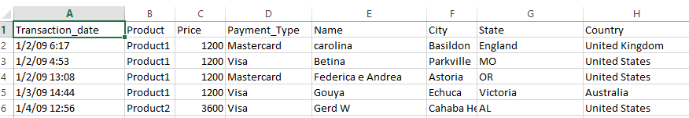
MS Excel - funkcje zaawansowane
MS Excel jest wyposażony w szereg narzędzi do analizy danych
Jednym z tych narzędzi jest tabela przestawna (pivot table)
Rozważmy następujący zbiór danych:

Slide 19
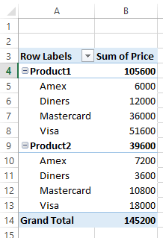
MS Excel - funkcje zaawansowane
Po kliknięciu na Insert → Pivot table pojawia się tabela, w której możemy definiować pola do analizy
W przykładzie wybrano analizę łącznej ceny sprzedanych towarów ze względu na typ produktu i rodzaj płatności:

Slide 20
MS Excel - funkcje zaawansowane
MS Excel pozwala również na tworzenie makr
Makra pozwalają na zautomatyzowanie powtarzalnych czynności
Podstawową metodą tworzenia makr jest nagrywanie
Na szczęście, makra można też edytować programistycznie przy użyciu języka Visual Basic

Slide 21
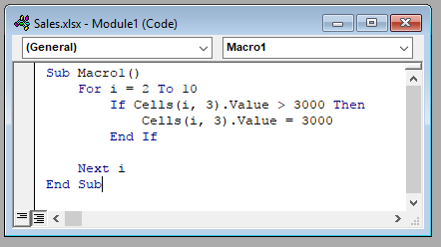
MS Excel - funkcje zaawansowane

Slide 22
Dziękuję za uwagę!

